Slide 1
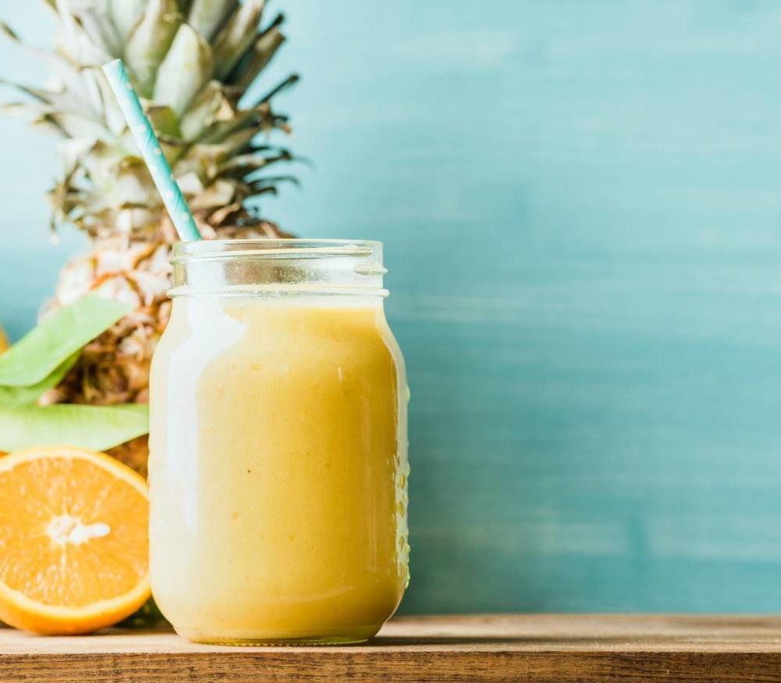
การออกแบบ การจัดการเรียนรู้ฐานสมรรถนะ
ผศ.ดร.ทัศนีย์ เศรษฐพงษ์

Slide 2
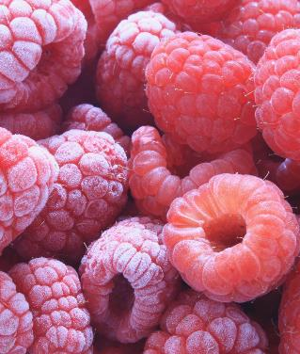


ที่มา เอกสารชุดการศึกษาฐานสมรรถนะ โดย รศ.ดร.ทิศนา แขมมณี และคณะ เอกสารประกอบการอบรมการจัดการเรียนรู้ฐานสมรรถนะ รศ.ดร.พิมพันธ์ เดชะคุปต์ หัวข้อ - มโนทัศน์เกี่ยวกับสมรรถนะ - วิธีสอน/เทคนิคการสอนพัฒนาสมรรถนะ - กิจกรรมการสอน Active Learning เพื่อพัฒนาสมรรถนะ - การนำเสนอ แลกเปลี่ยนกิจกรรมเสริมสมรรถนะด้านการสื่อสาร

Slide 3
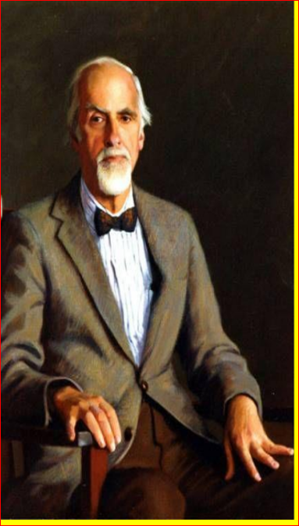
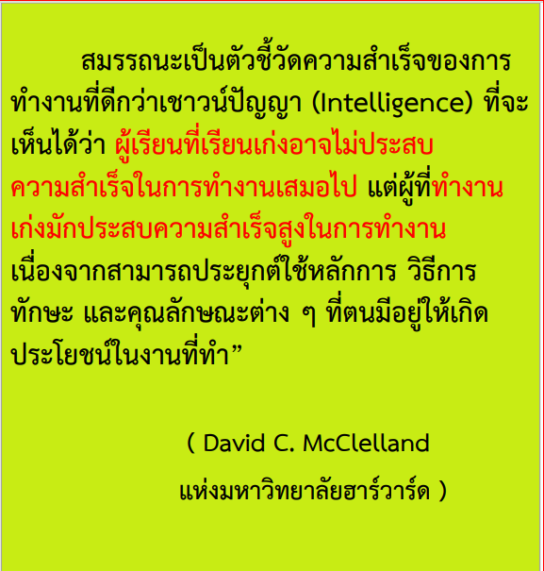

Slide 4
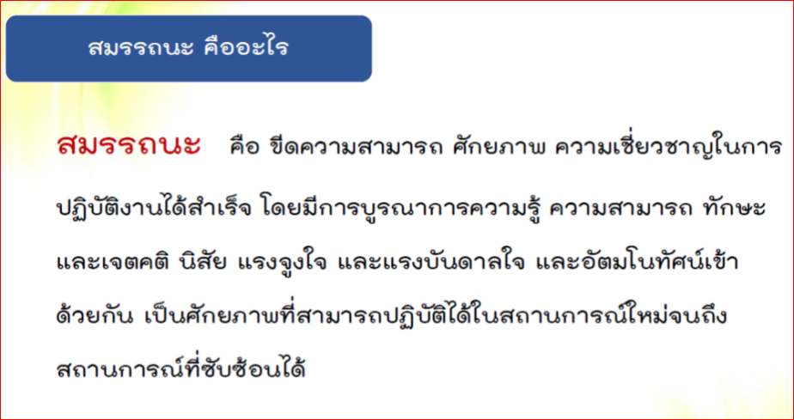

Topic one
Subtitle

Slide 5
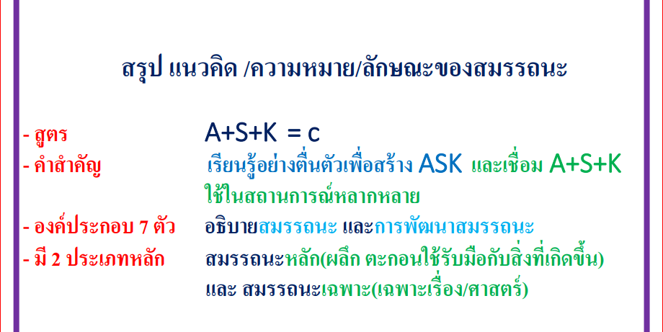

Slide 6
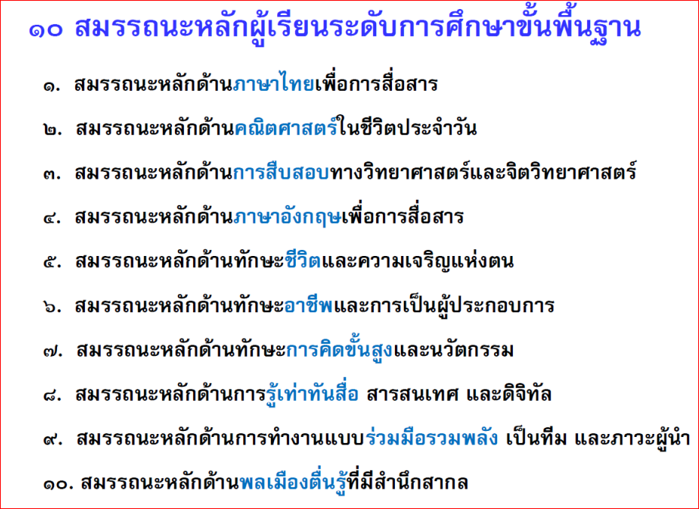
Chart

Slide 7

Table
 | Category 1 | Category 2 | Category 3 | Category 4
Item 1 | 4.5 | 2.3 | 1.7 | 5
Item 2 | 3.2 | 5.1 | 4.4 | 3
Item 3 | 2.1 | 1.7 | 2.5 | 2.8
Item 4 | 4.5 | 2.2 | 1.7 | 7

Slide 8

The way to get started is to quit talking and begin doing.
Walt Disney

Slide 9
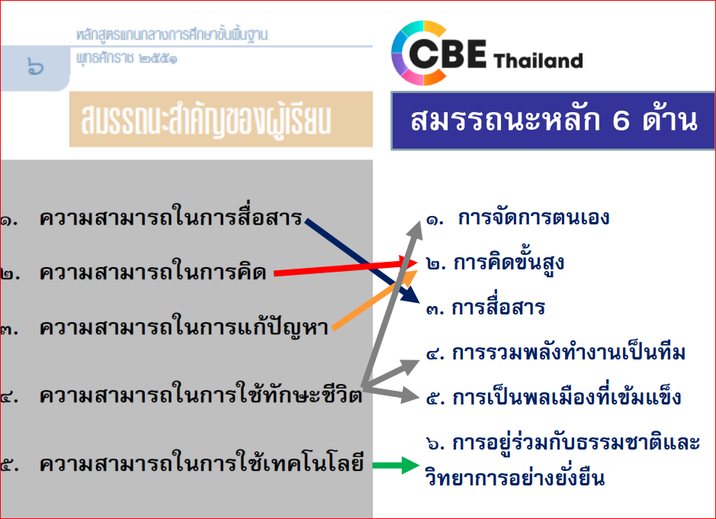
Team

Slide 10
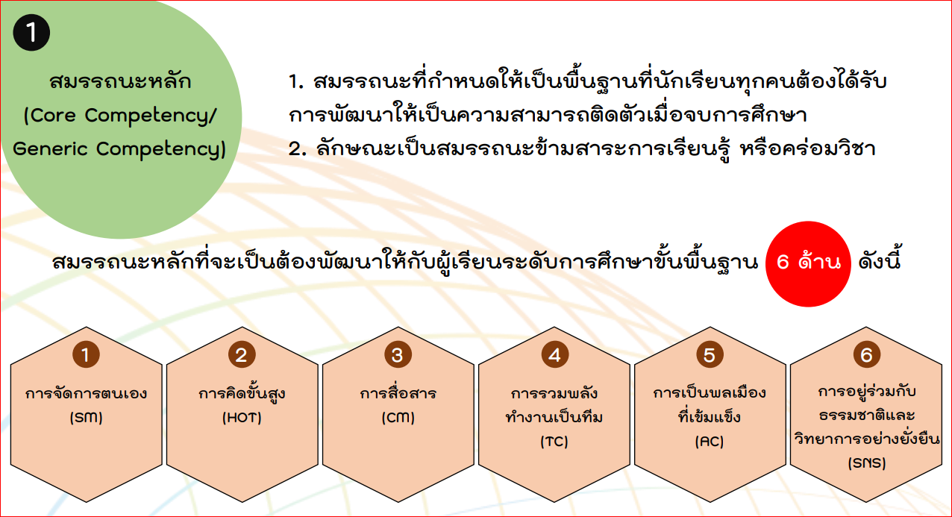

Slide 11


Slide 12
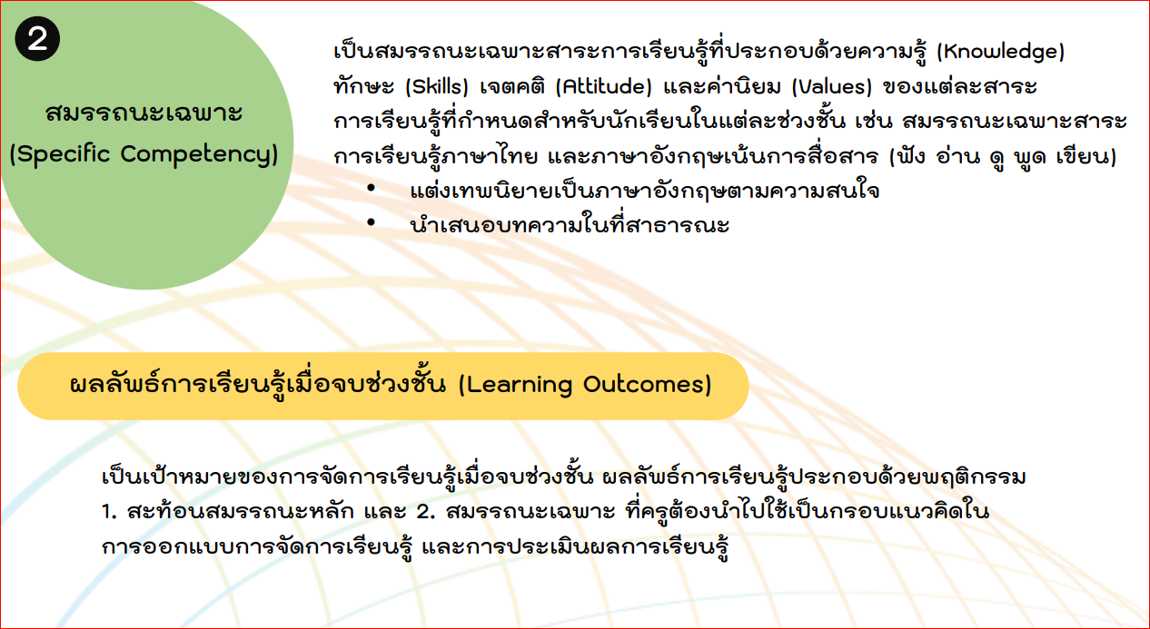

Slide 13
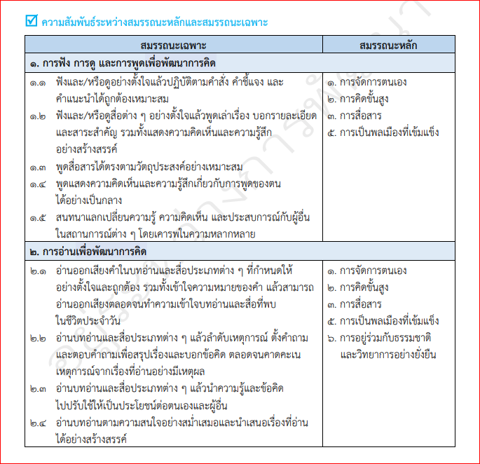

Slide 14
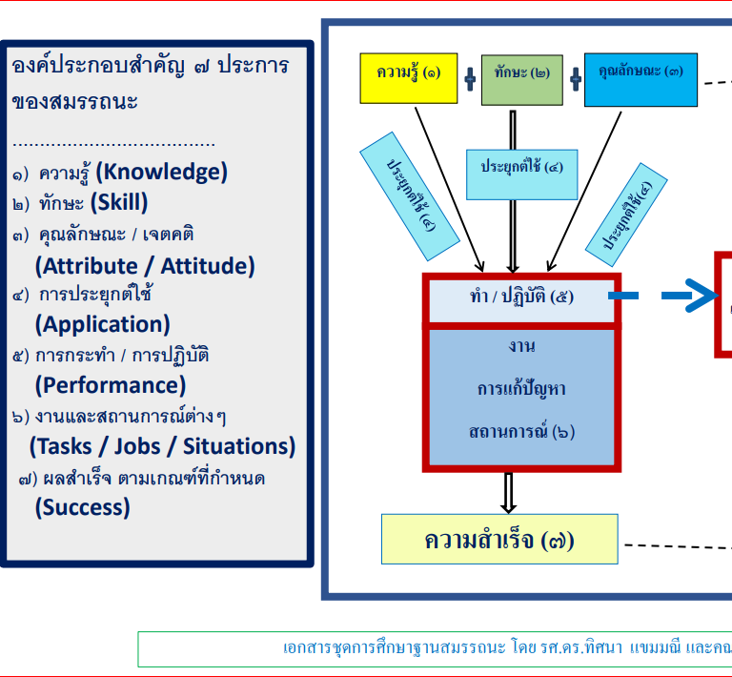
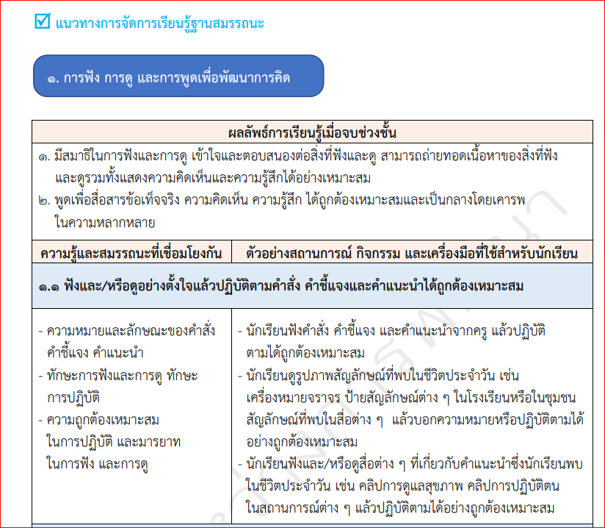

Slide 15
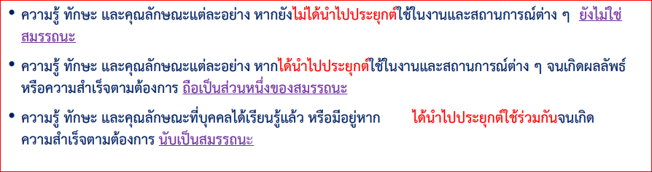
อะไรบ้างที่เป็นสมรรถนะ

Slide 16
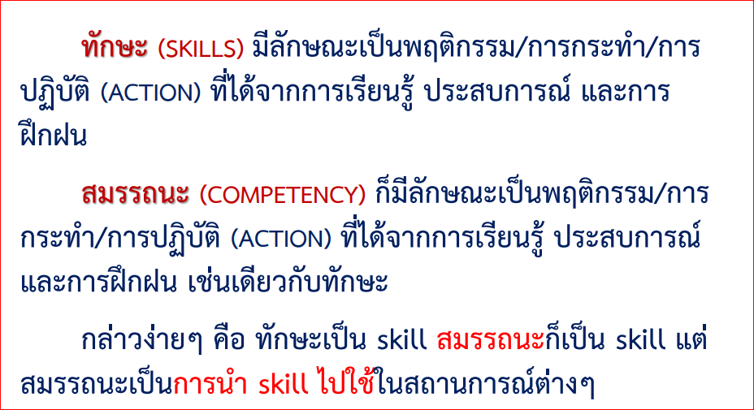
ความเหมือนระหว่าง ทักษะ และ สมรรถนะ

Slide 17



Thank you พักเบรค 10 นาที พบกัน

